Slide 1


한성 매트로
(Hansung Metro)
박선우
조장 김지훈
심혜진

Slide 2
목차
프로젝트 목표
주 기능
개발 환경
결과물 예시
보완할 기능

Slide 3


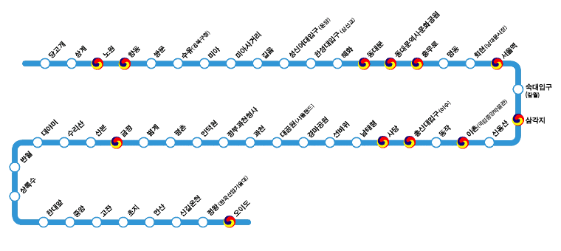
프로젝트 목표
현재 타고 있는 지하철의 전철번호를 알아내 목표한 역에 도착하기까지의 시간을 알아내고, 도착 예정시간 3분전에 알림으로 알려주는 것

Slide 4


주 기능
API 지하철
위치 추적
지하철 도착까지
남은 시간 알려주는
기능
지하철 이용과
관련된 뉴스
크롤링
카카오톡 채널을
이용한 도착시간
알림
이 모든 기능을 카카오톡으로 이용할 수 있게 만드는 것

Slide 5
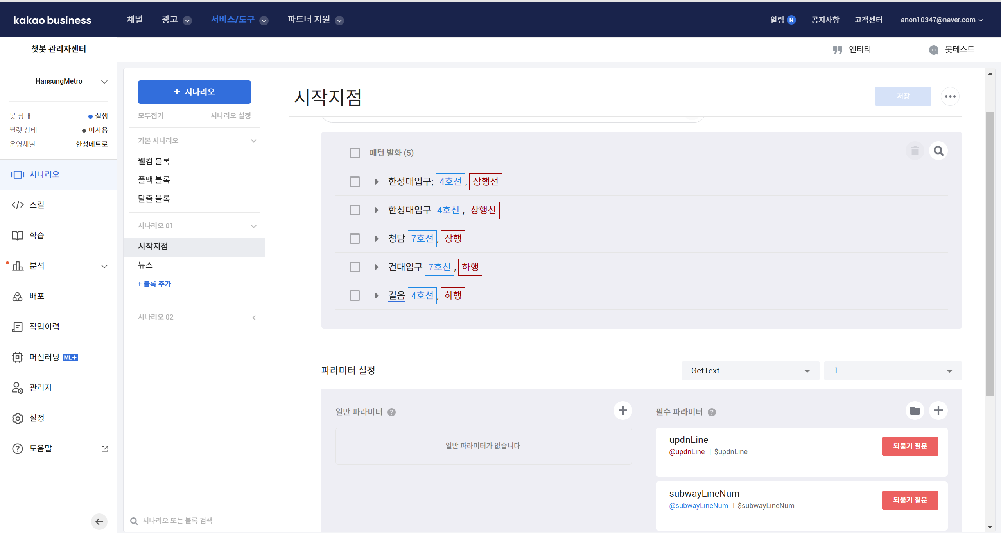
개발 환경
카카오 비즈니스 채널
카카오톡 챗봇을 개발하는 공간
카카오톡 챗봇과 파이썬 API를 연결

Slide 6
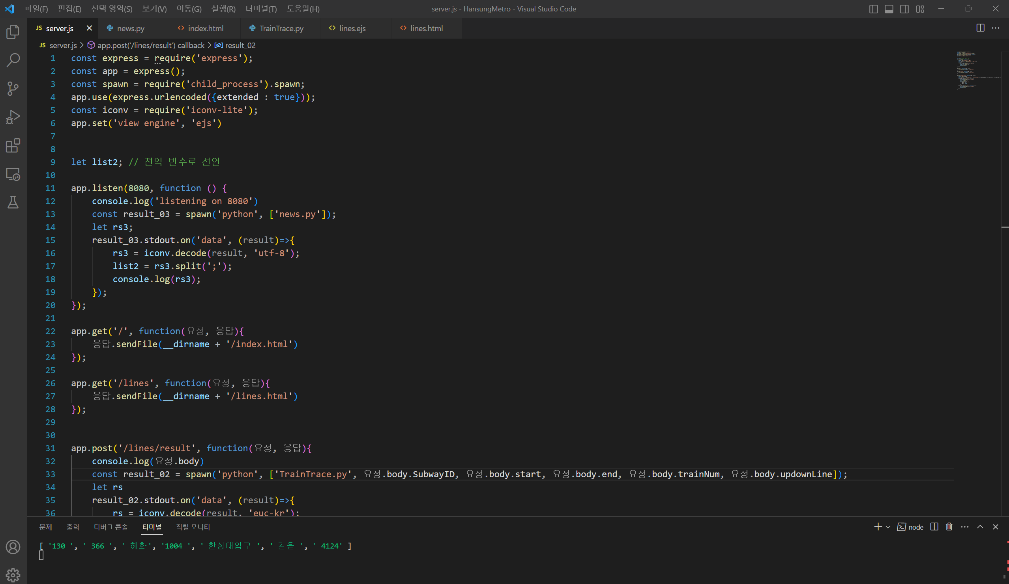
개발 환경
VS CODE
파이썬, node.JS를 이용해 웹서비스를 개발하는 공간

Slide 7
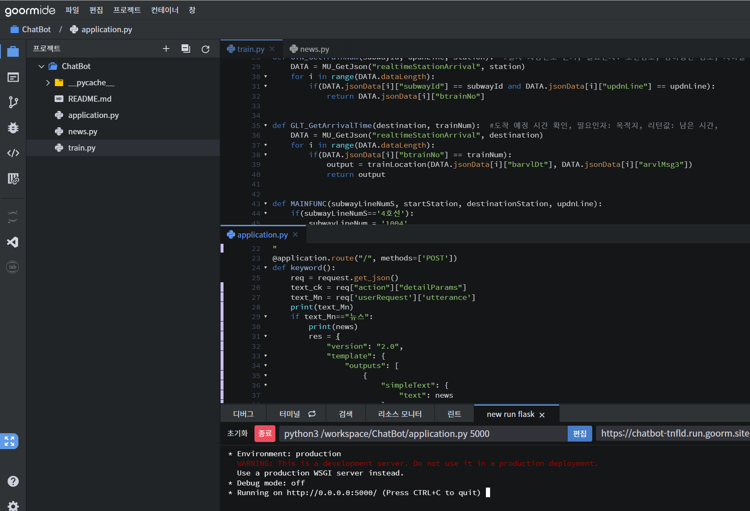
개발 환경
카카오 비즈니스 채널 개발 환경
카카오톡 챗봇에 연결되는 파이썬 API를 개발

Slide 8
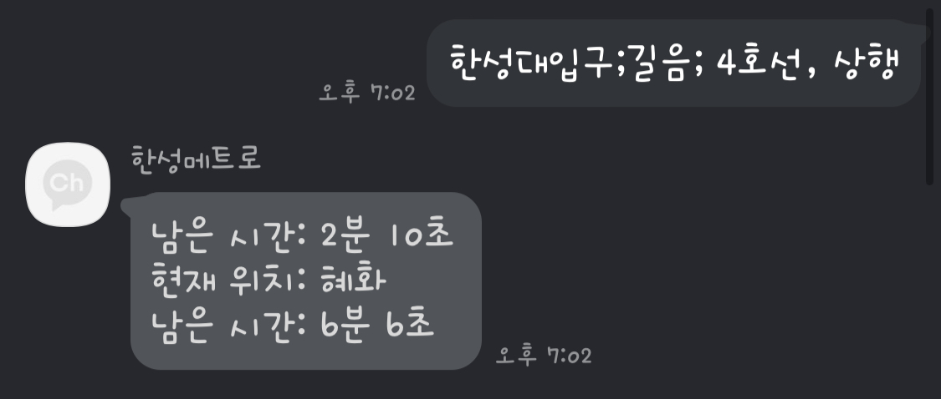
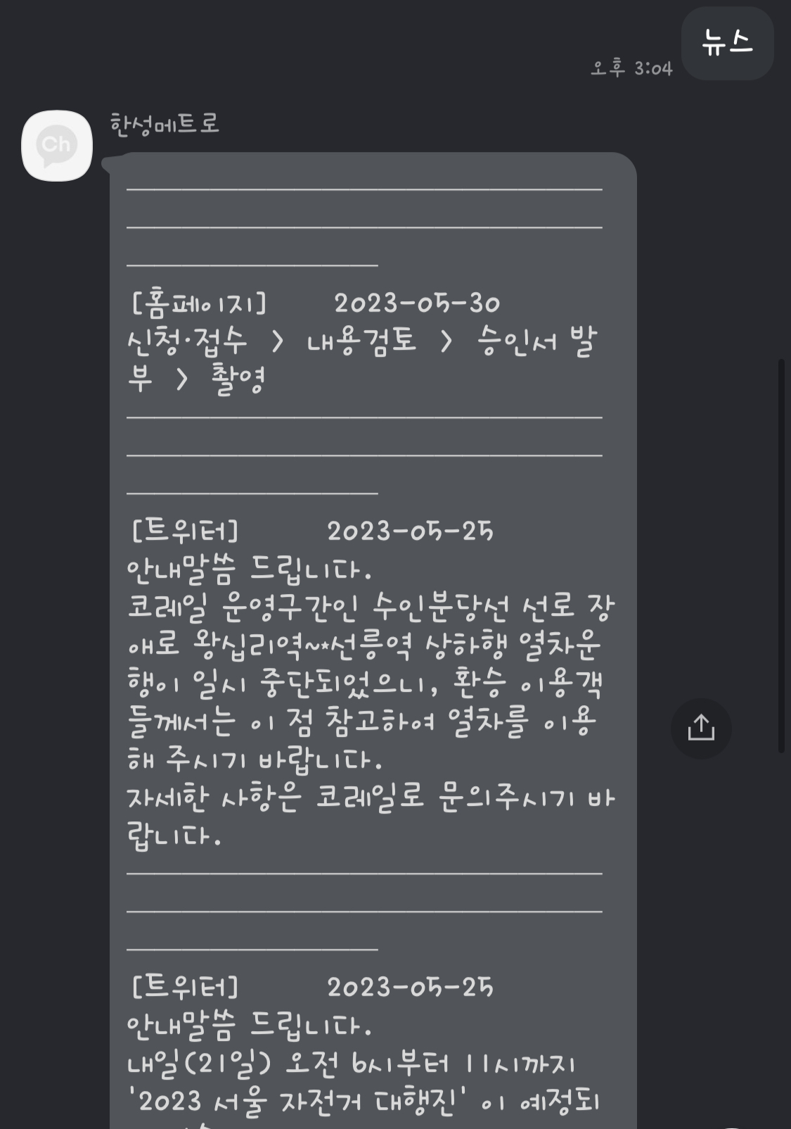
결과물 예시
↑카카오톡 실행 화면
뉴스→

Slide 9
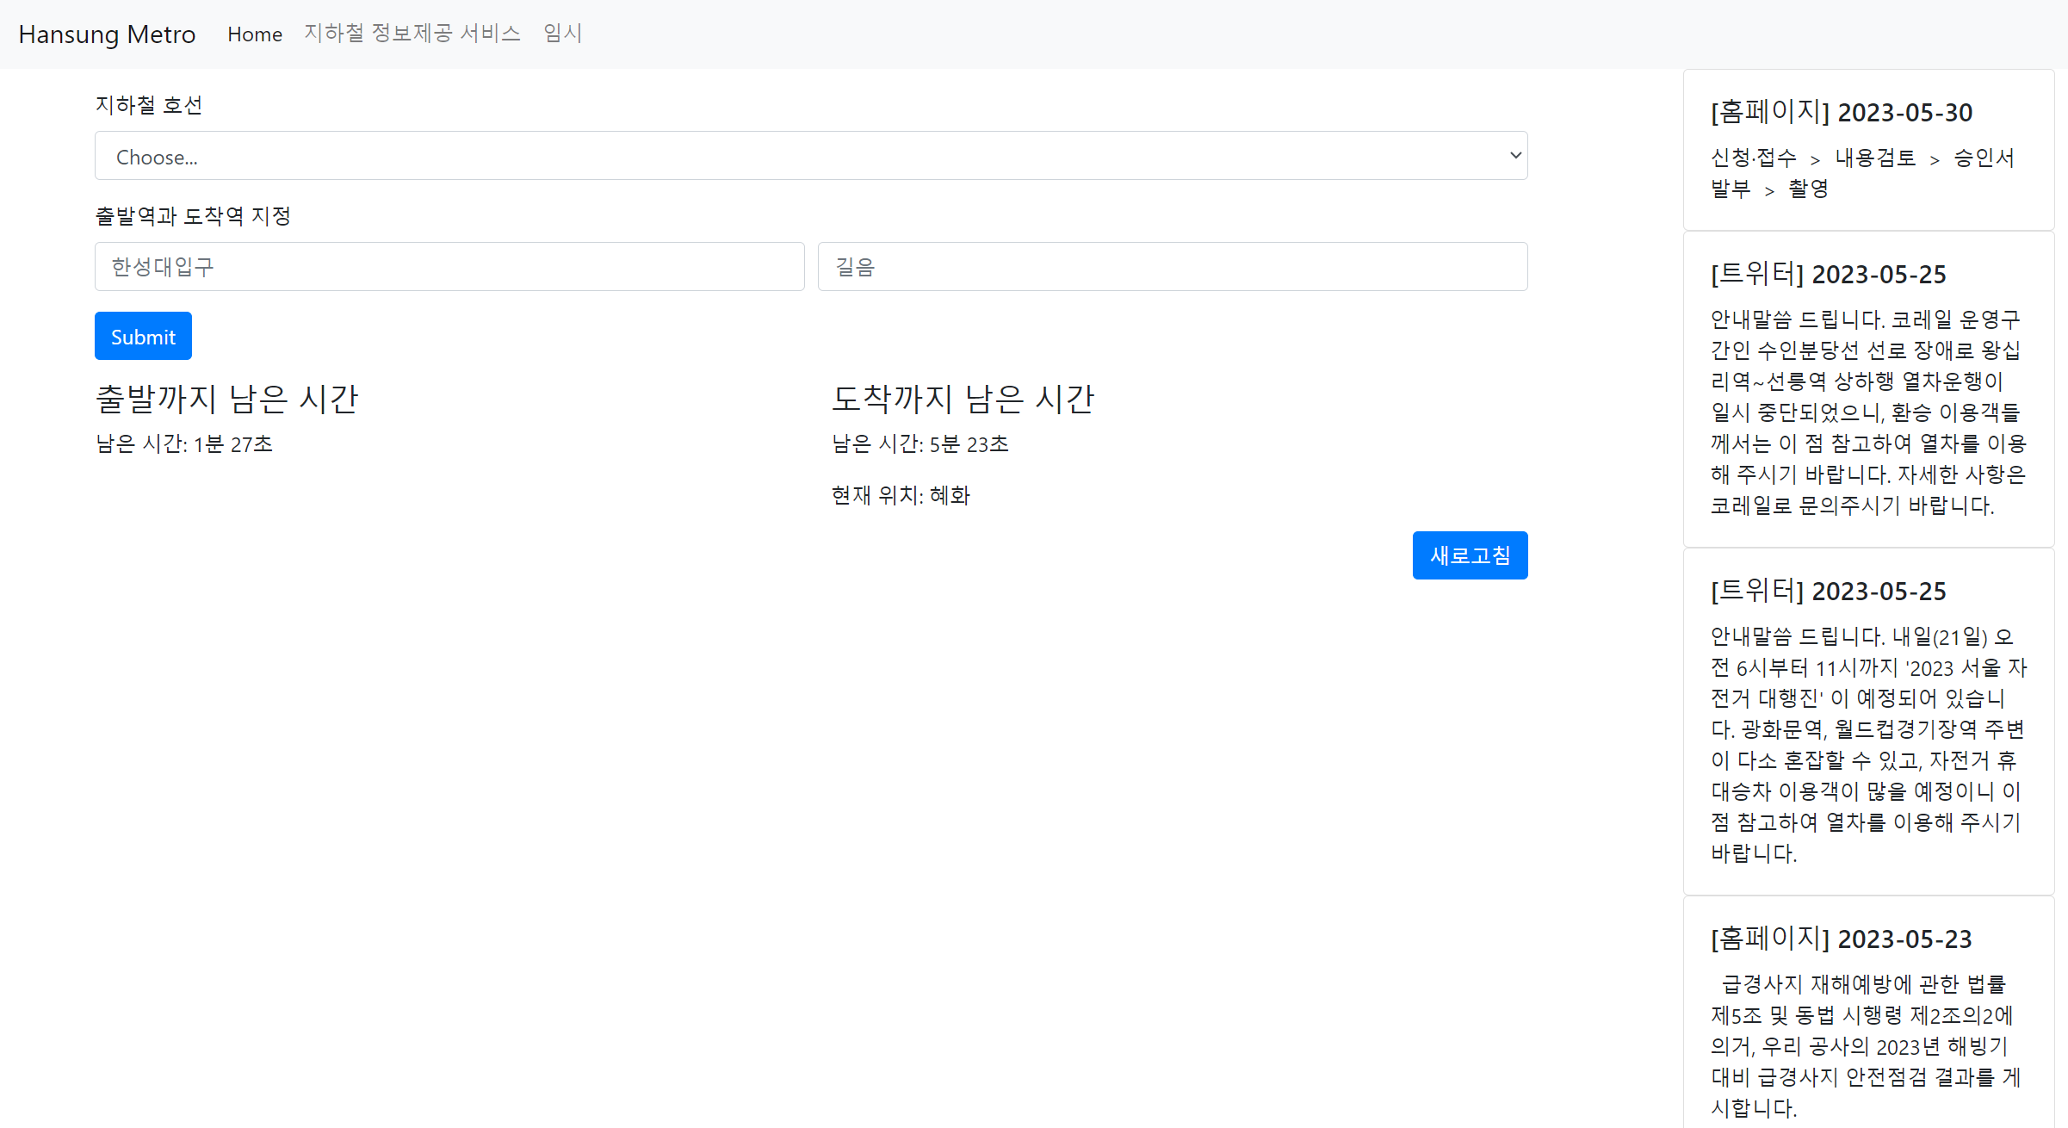
결과물 예시
실제로 구현한 웹페이지

Slide 10
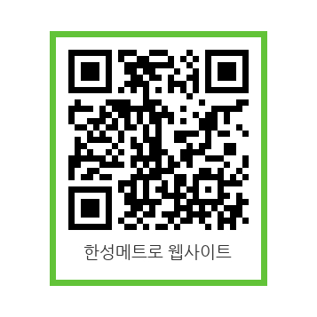

결과물 예시
한성메트로 웹사이트 큐알코드

Slide 11


보완할 기능
단점
환승 추적 안됨
너무 긴 거리는 아직 불가능
발전 가능성
와이파이가 불안정한 상황에서의 이용을 위한 앱 개발
환승 추적 가능

